Slide 1
RákaTTantunk!
Egy terepasztal készítése csak úgy, igazán szórakozásból.

Slide 2
Miért épp vasúTTmodell?
Nyugdíjasnak kell minimum egy hobby,
Unokák imádják a vasutat,
Közös, sokoldalú ismeret és tevékenység,
Szeretünk „bütykölni”, „alkotni”,
Miért TT:
Ezt tudtam, hogy van,
Méretben ideális, meg lehet fogni,
Sok gördülőt „örököltem” a fiamtól.
4 vágányos állomás > 800mm 2m, H0 3 m

Slide 3
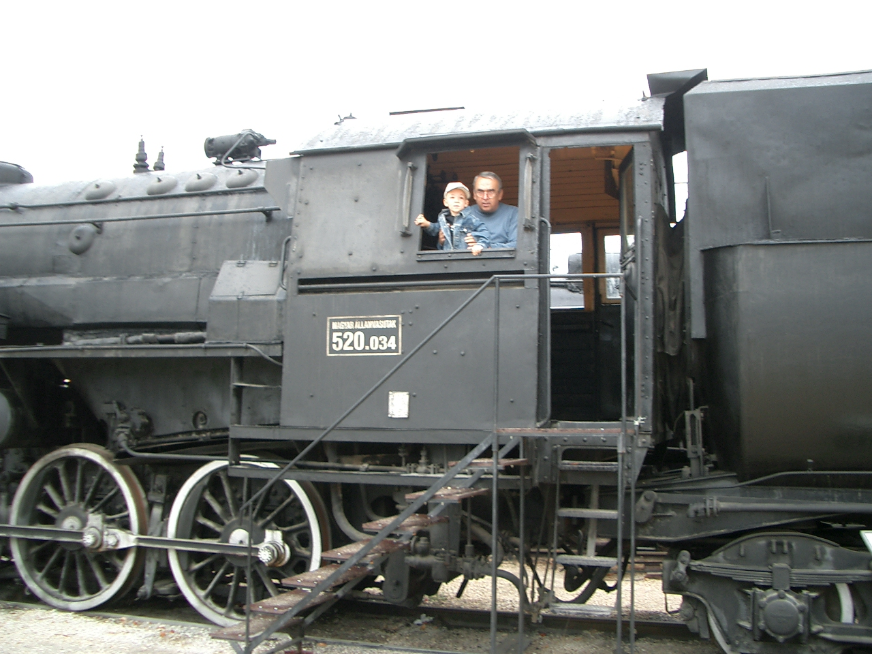

Slide 4
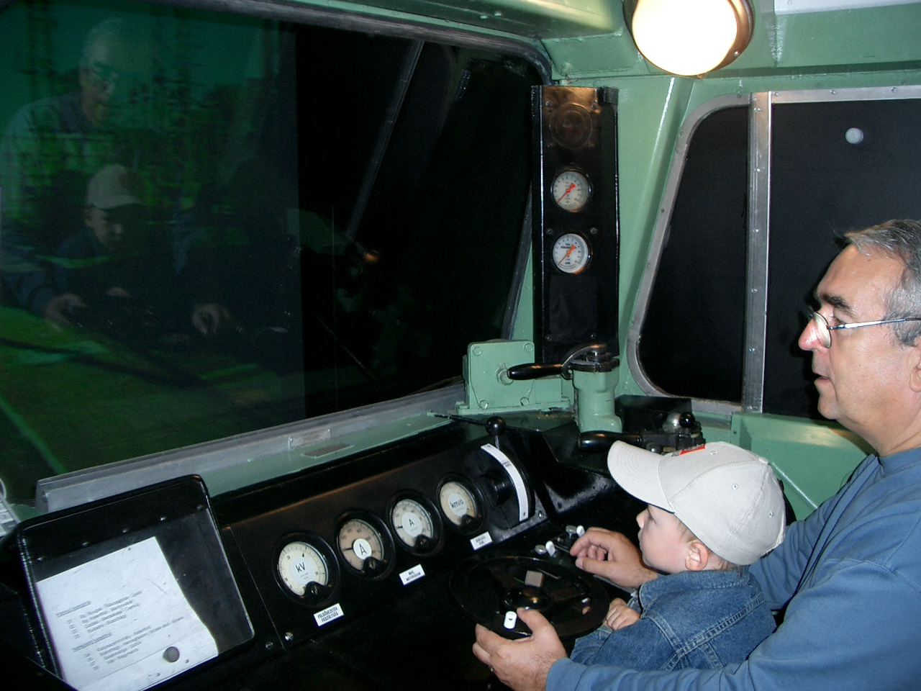

Slide 5
Hol legyen? Milyen legyen?
Konditerem ☹, gyerek játszószoba lett,
Tűkör (!), futópad, bordásfal maradt,
Körben a fal mellett, gyerekszoba marad,
Nem magyar („örökség”), épületek,
Nem német: szeretjük, felismerjük a magyart,
Korszak: a III. – IV. szintén adott,
Családias hangulat, ismert terepek.

Slide 6
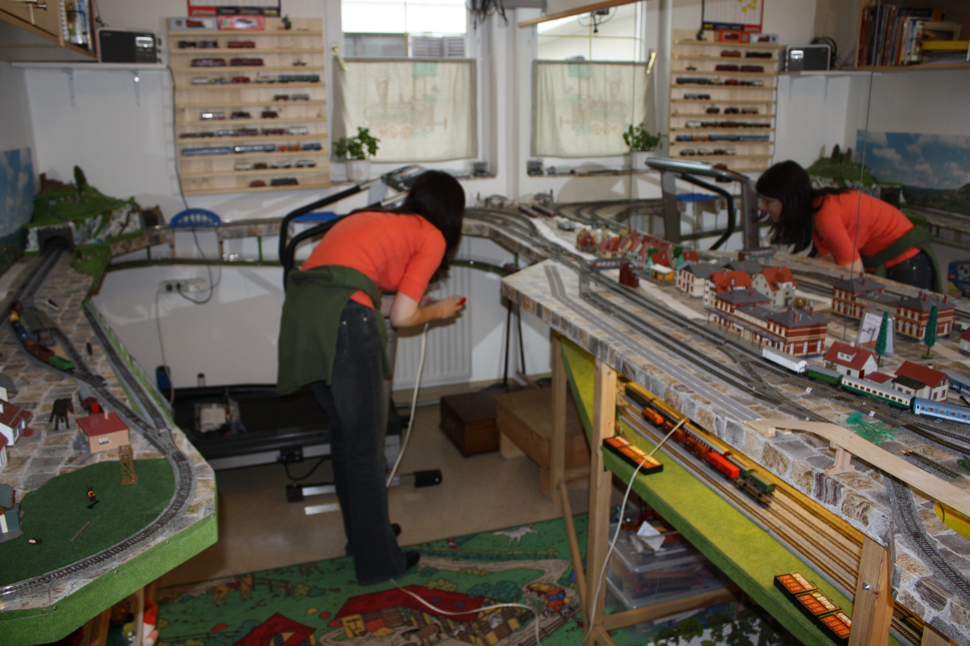

Slide 7
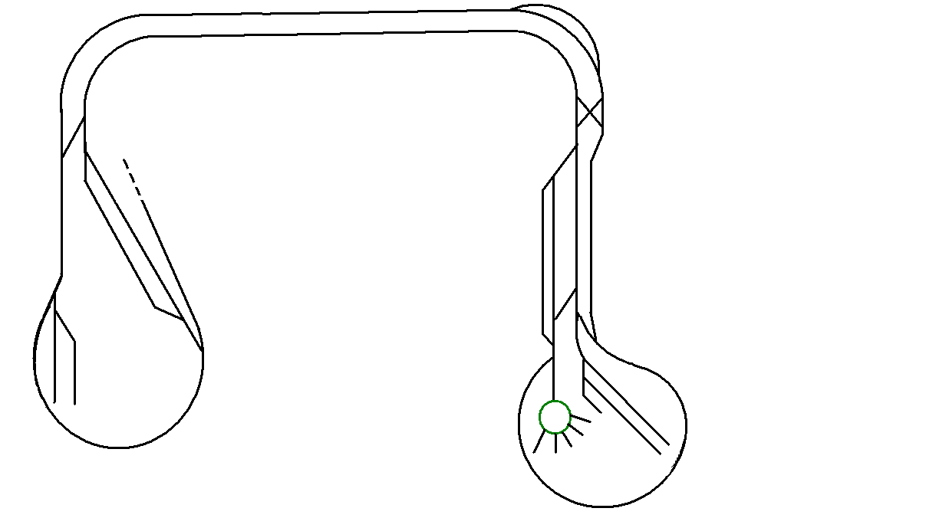

Slide 8
Asztal szerkezet
Tűkör előtt lábakon (40x40,OBI) csapolva, ragasztva, sarokvassal erősítve,
Fal mellett – főleg fa – konzolok (OBI),
40x20-as léccel (OBI) alátámasztva,
10 mm-es rétegelt lemez (Király - Torma),
Ideálisan szabható, sűrűn csavarozva,
Merev, kemény, nem vetemedik.

Slide 9
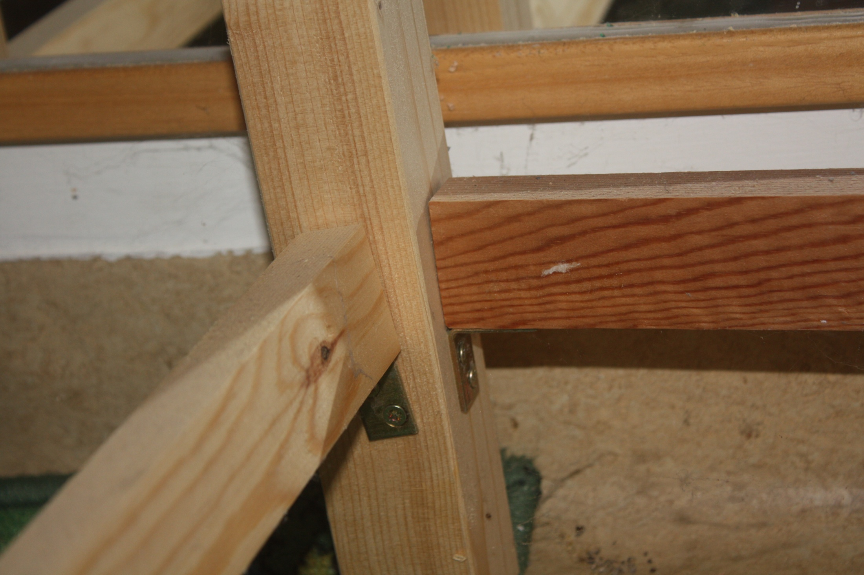

Slide 10
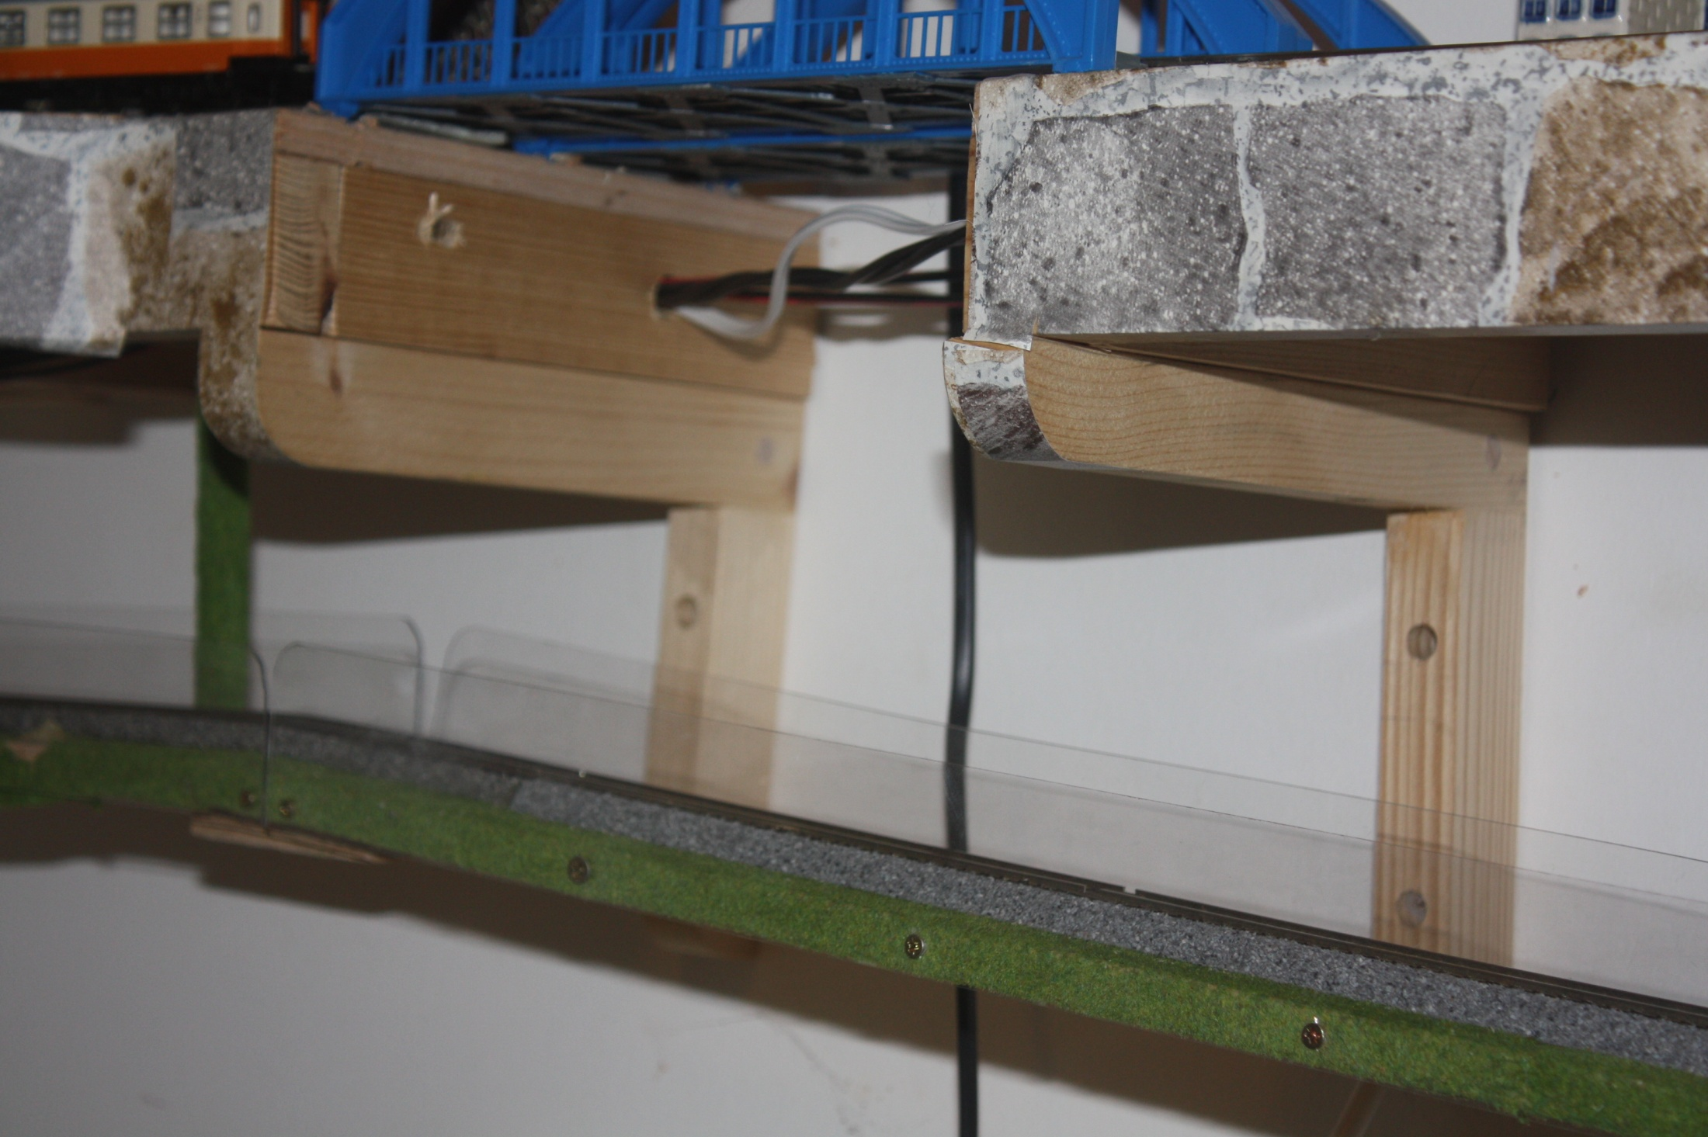

Slide 11
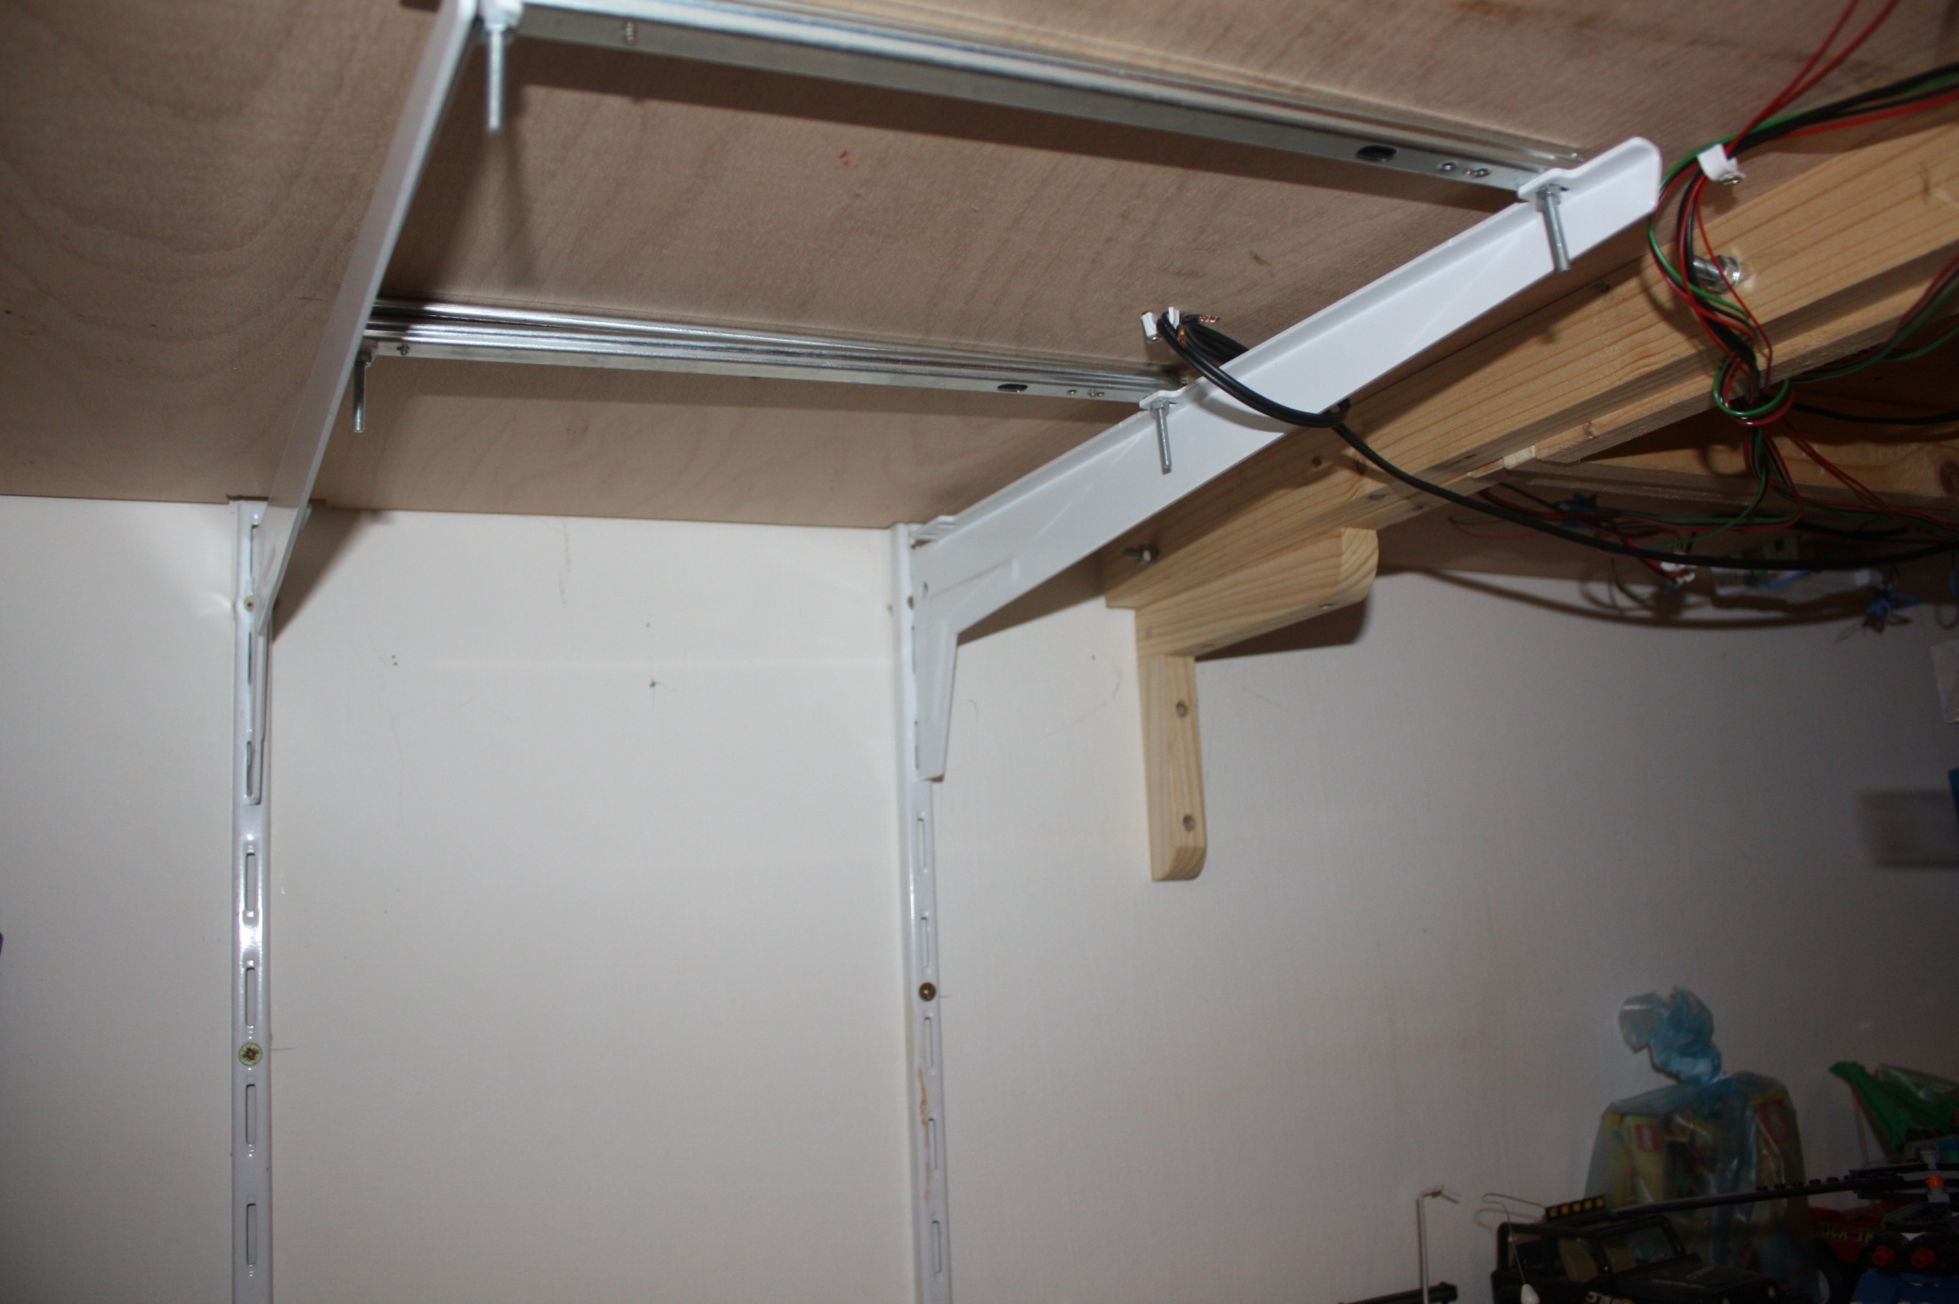

Slide 12
HÁTTÉRPOSZTER,
LEVEZETŐ PÁLYA A RENDEZŐ PÁLYAUDVARRA 1.

Slide 13
LEVEZETŐ PÁLYA A RENDEZŐ PÁLYAUDVARRA 2.
KÉTOLDALT PLEXI FAL VÉDI

Slide 14
LEVEZETŐ PÁLYA A RENDEZŐ PÁLYAUDVARRA 3.
FŐKAPCSOLÓ+ HIDAK A PÁLYÁBAN

Slide 15
LEVEZETŐ PÁLYA A RENDEZŐ PÁLYAUDVARRA 4.
„GURÍTÓDOMB”

Slide 16
AZ EGÉSZ ASZTAL KAPOTT EGY TALAJT, KÖVEZETET UTÁNZÓ TAPÉTA BORÍTÁST

Slide 17
DIGITÁLIS vezérlés
ROCO digitális H0 kezdő szetből, fölös eladva,
3 méterenként 6 bekötéssel, működik, HIBA!
DIGITÁLIS minden kezdőnek:
- ez a jövő, többet tud, fejlődik, PC vezérlés,
- elég a dekódereket egyenként megvenni,
ANALÓG nagy készletekhez:
- majdnem minden megcsinálható, kihívás,
- nem kell esetleg több 10 dekódert venni.
Csíkos féle feszültség-szabályzóval!

Slide 18
Elektromos ellátás
Szerelvényekhez 1 db. trafó: Viessmann 5201 VA, 6,5 A terhelhetőséggel, nem olcsó (142€), mindent kibír, világításhoz külön hálózati adapter
Rendező pályaudvar megvilágítása 3 fénycső,
könnyen kikapcsolható esti, éjjeli üzemnél.
Ház és környezet világítás külön reduktorról,
Fejlesztés: vonat elhaladásra gyullad, foglaltság-jelzővel.

Slide 19
Sínek, vágányzat, ágyazat
Kevés fix, sok flex sín ( a fix sínek nem (jól) illeszthetők a Styrostone ágyazatba, minden második talpfát vágni kell, flex lesz.
Ágyazat: főleg Styrostone, az egyenesekben
NOCH Mössmer Gleisbettung 99165
a kanyarokban. Nálam világos szürke.
Néhol parafa, Styrostone hiányában,
Váltók főleg Bettunggleisből, a legjobb!!!
Zúzalékkal össze fogom „dolgozni”!

Slide 20
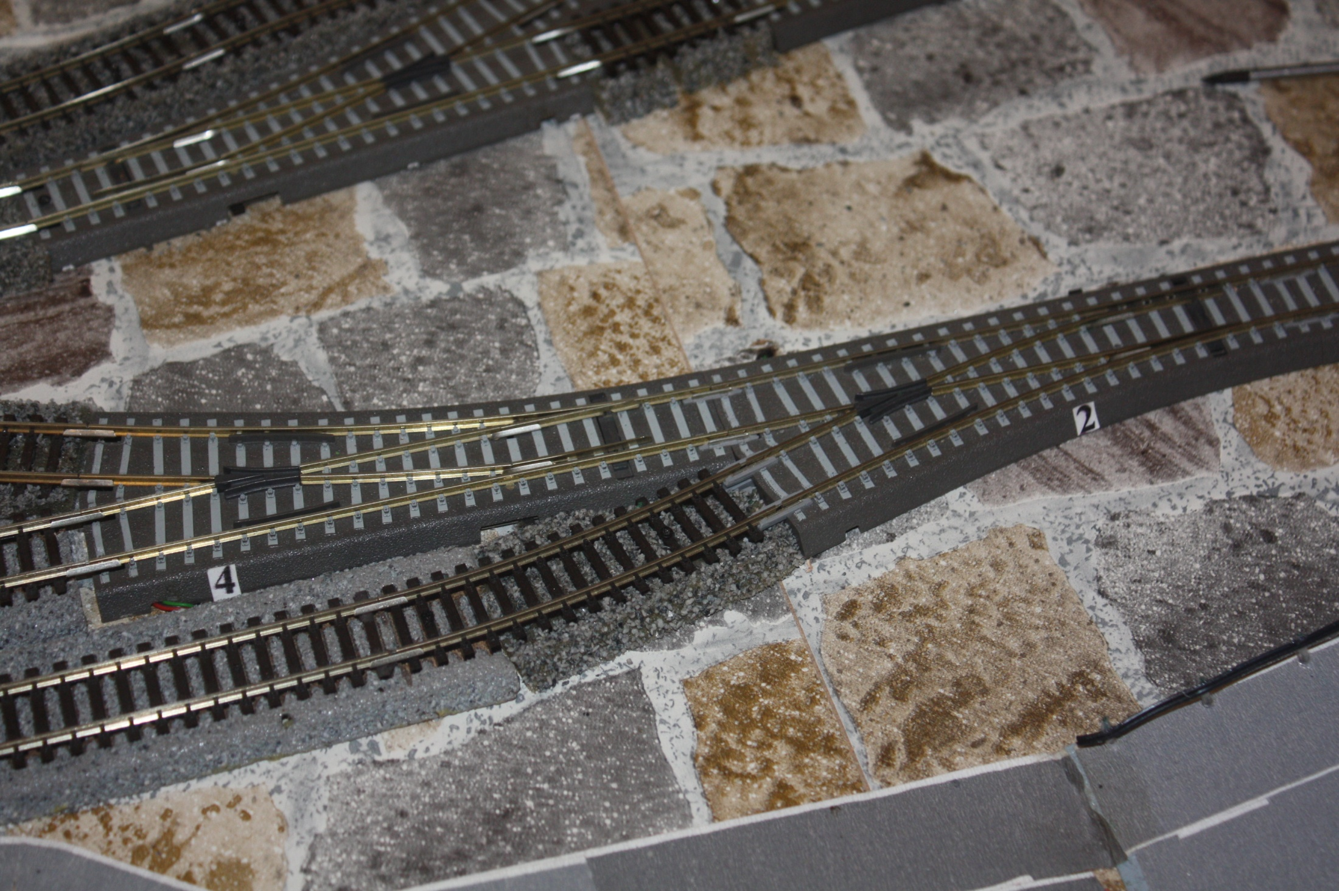

Slide 21
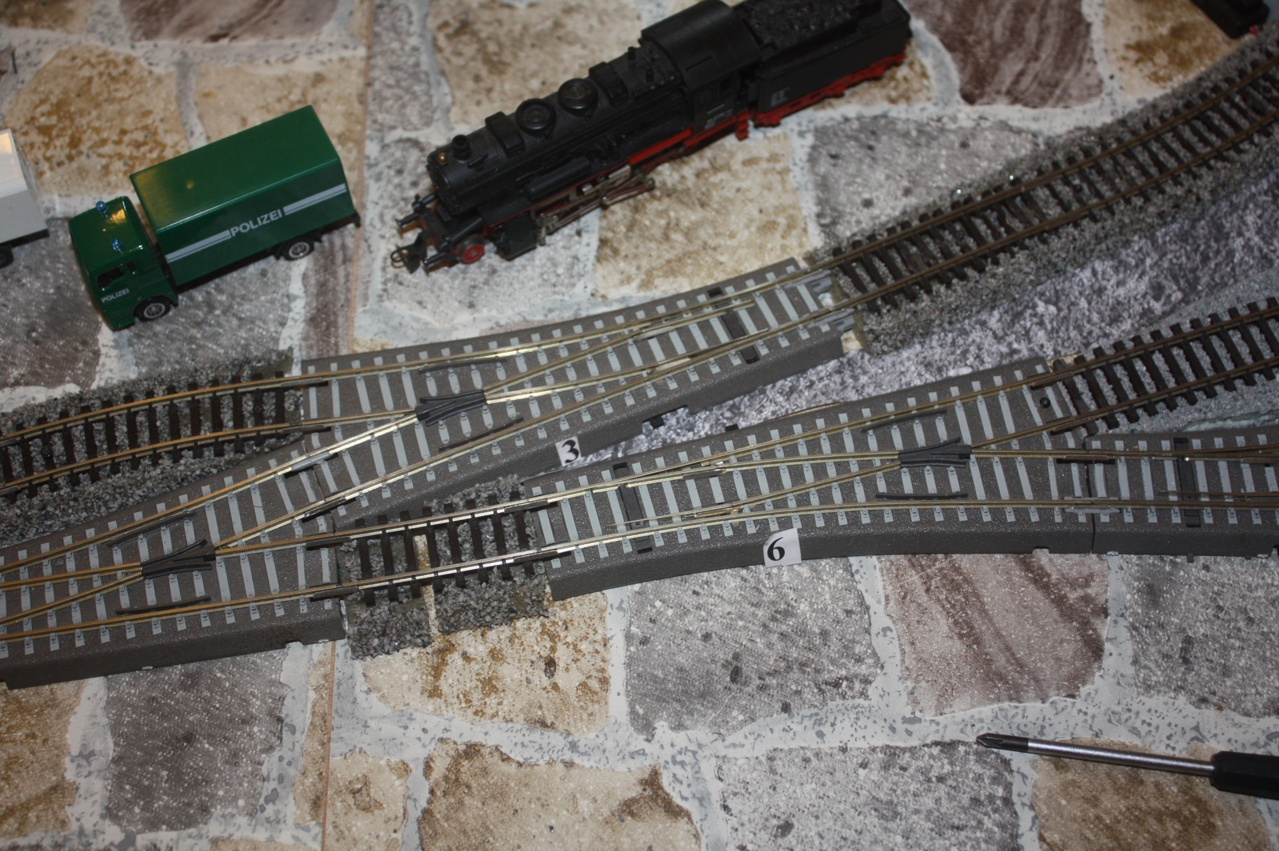

Slide 22
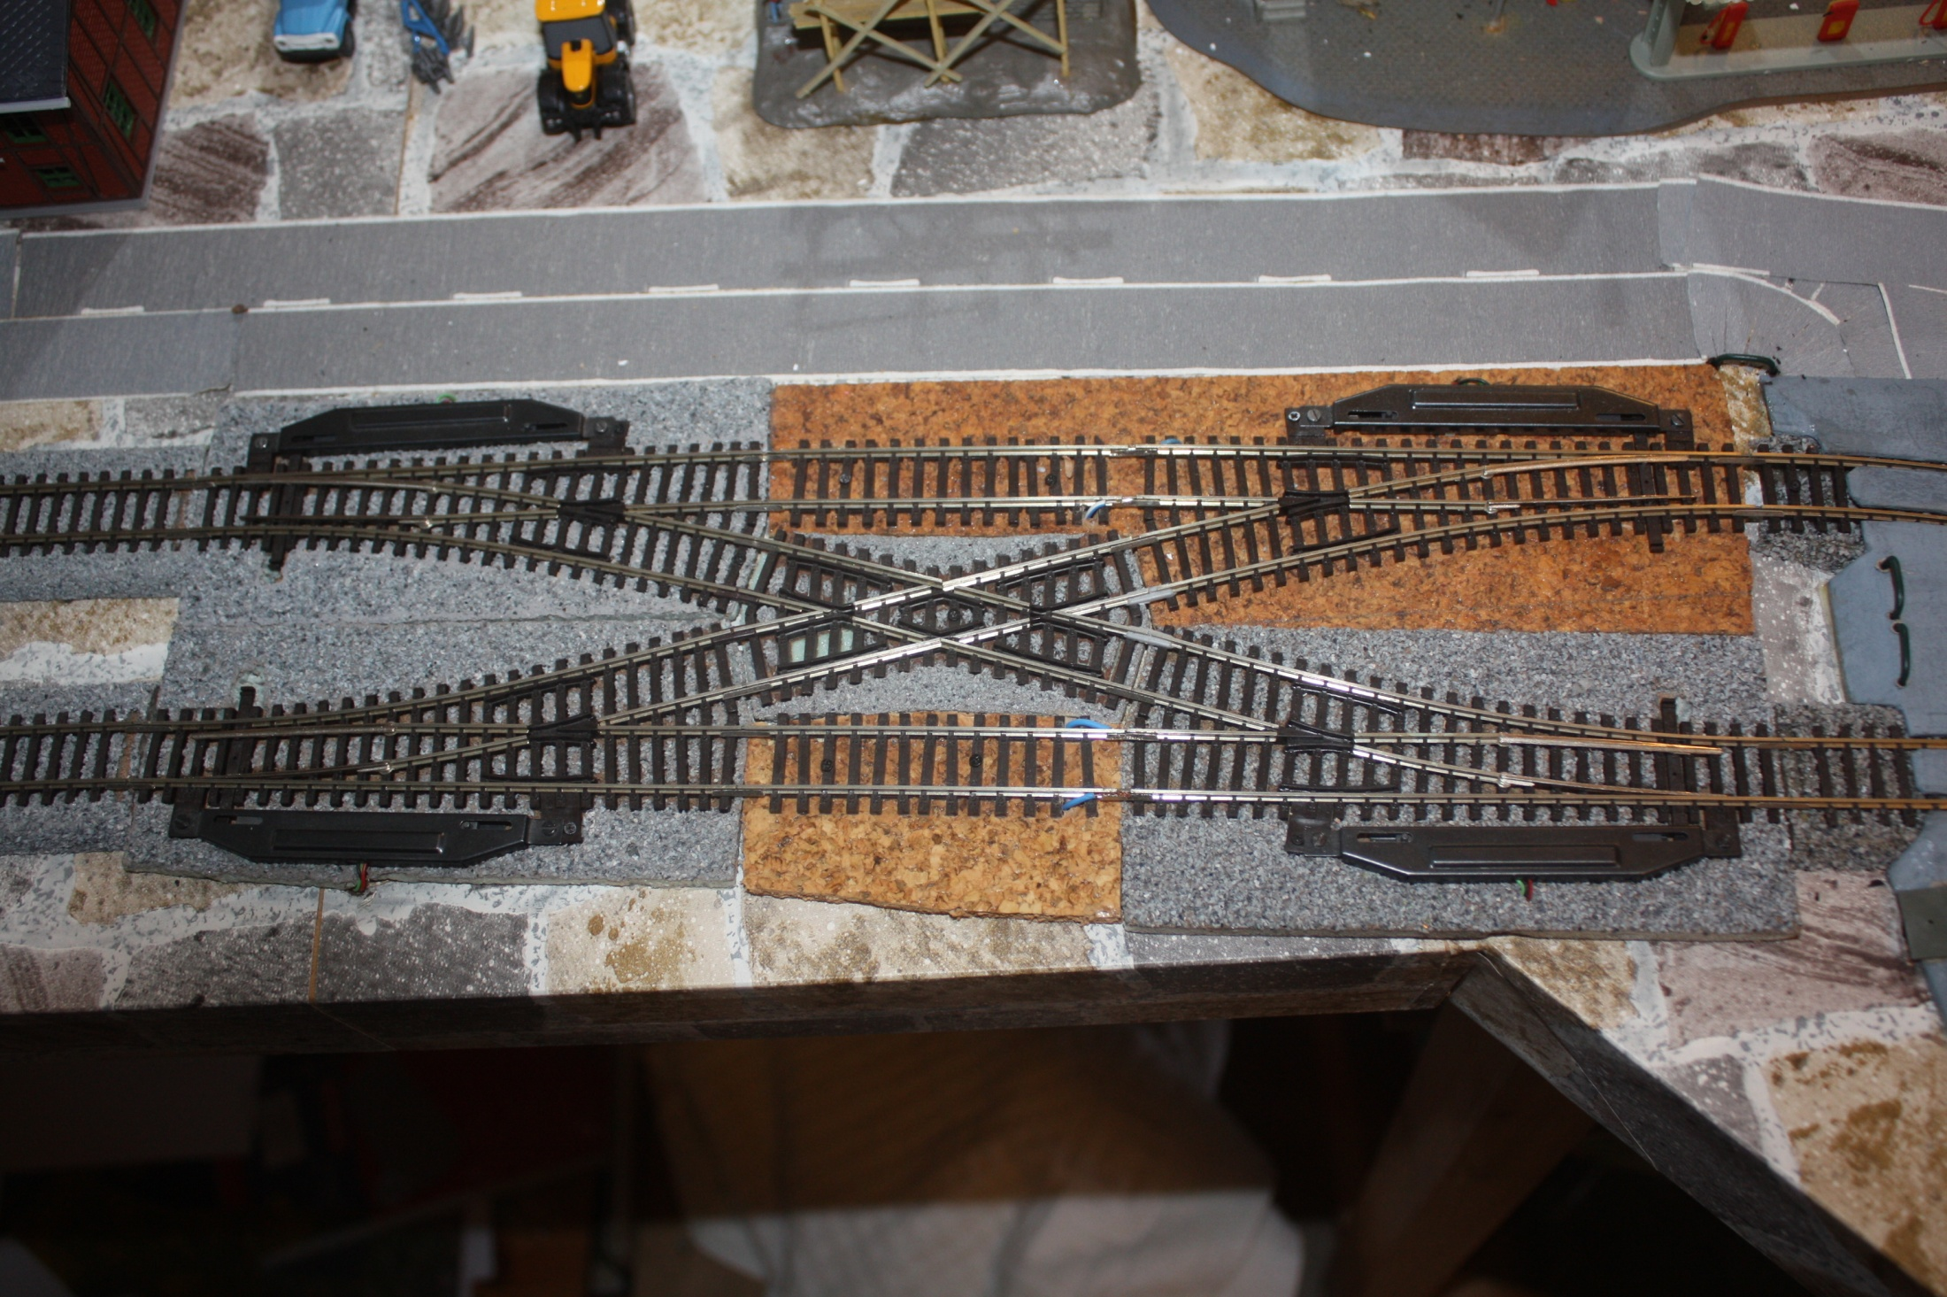

Slide 23
Váltók, kitérők
Minden váltó háromvezetékes elektromos, nem kell padló alatti működtető!
Vagy Bettunggleis váltó, beépített hajtóművel,
Vagy Modellgleis váltó, működtetővel,
Hozentroger csak 4 váltó + kereszteződés,
Kézi vezérlés váltás, számozott váltókkal
Roco 47-10520 visszajelzős kapcsolók, sorban
Roco 10603 csatlakozó,
Roco háromszínű vezetékkel,
Egyszerű, megbízható megoldás!

Slide 24
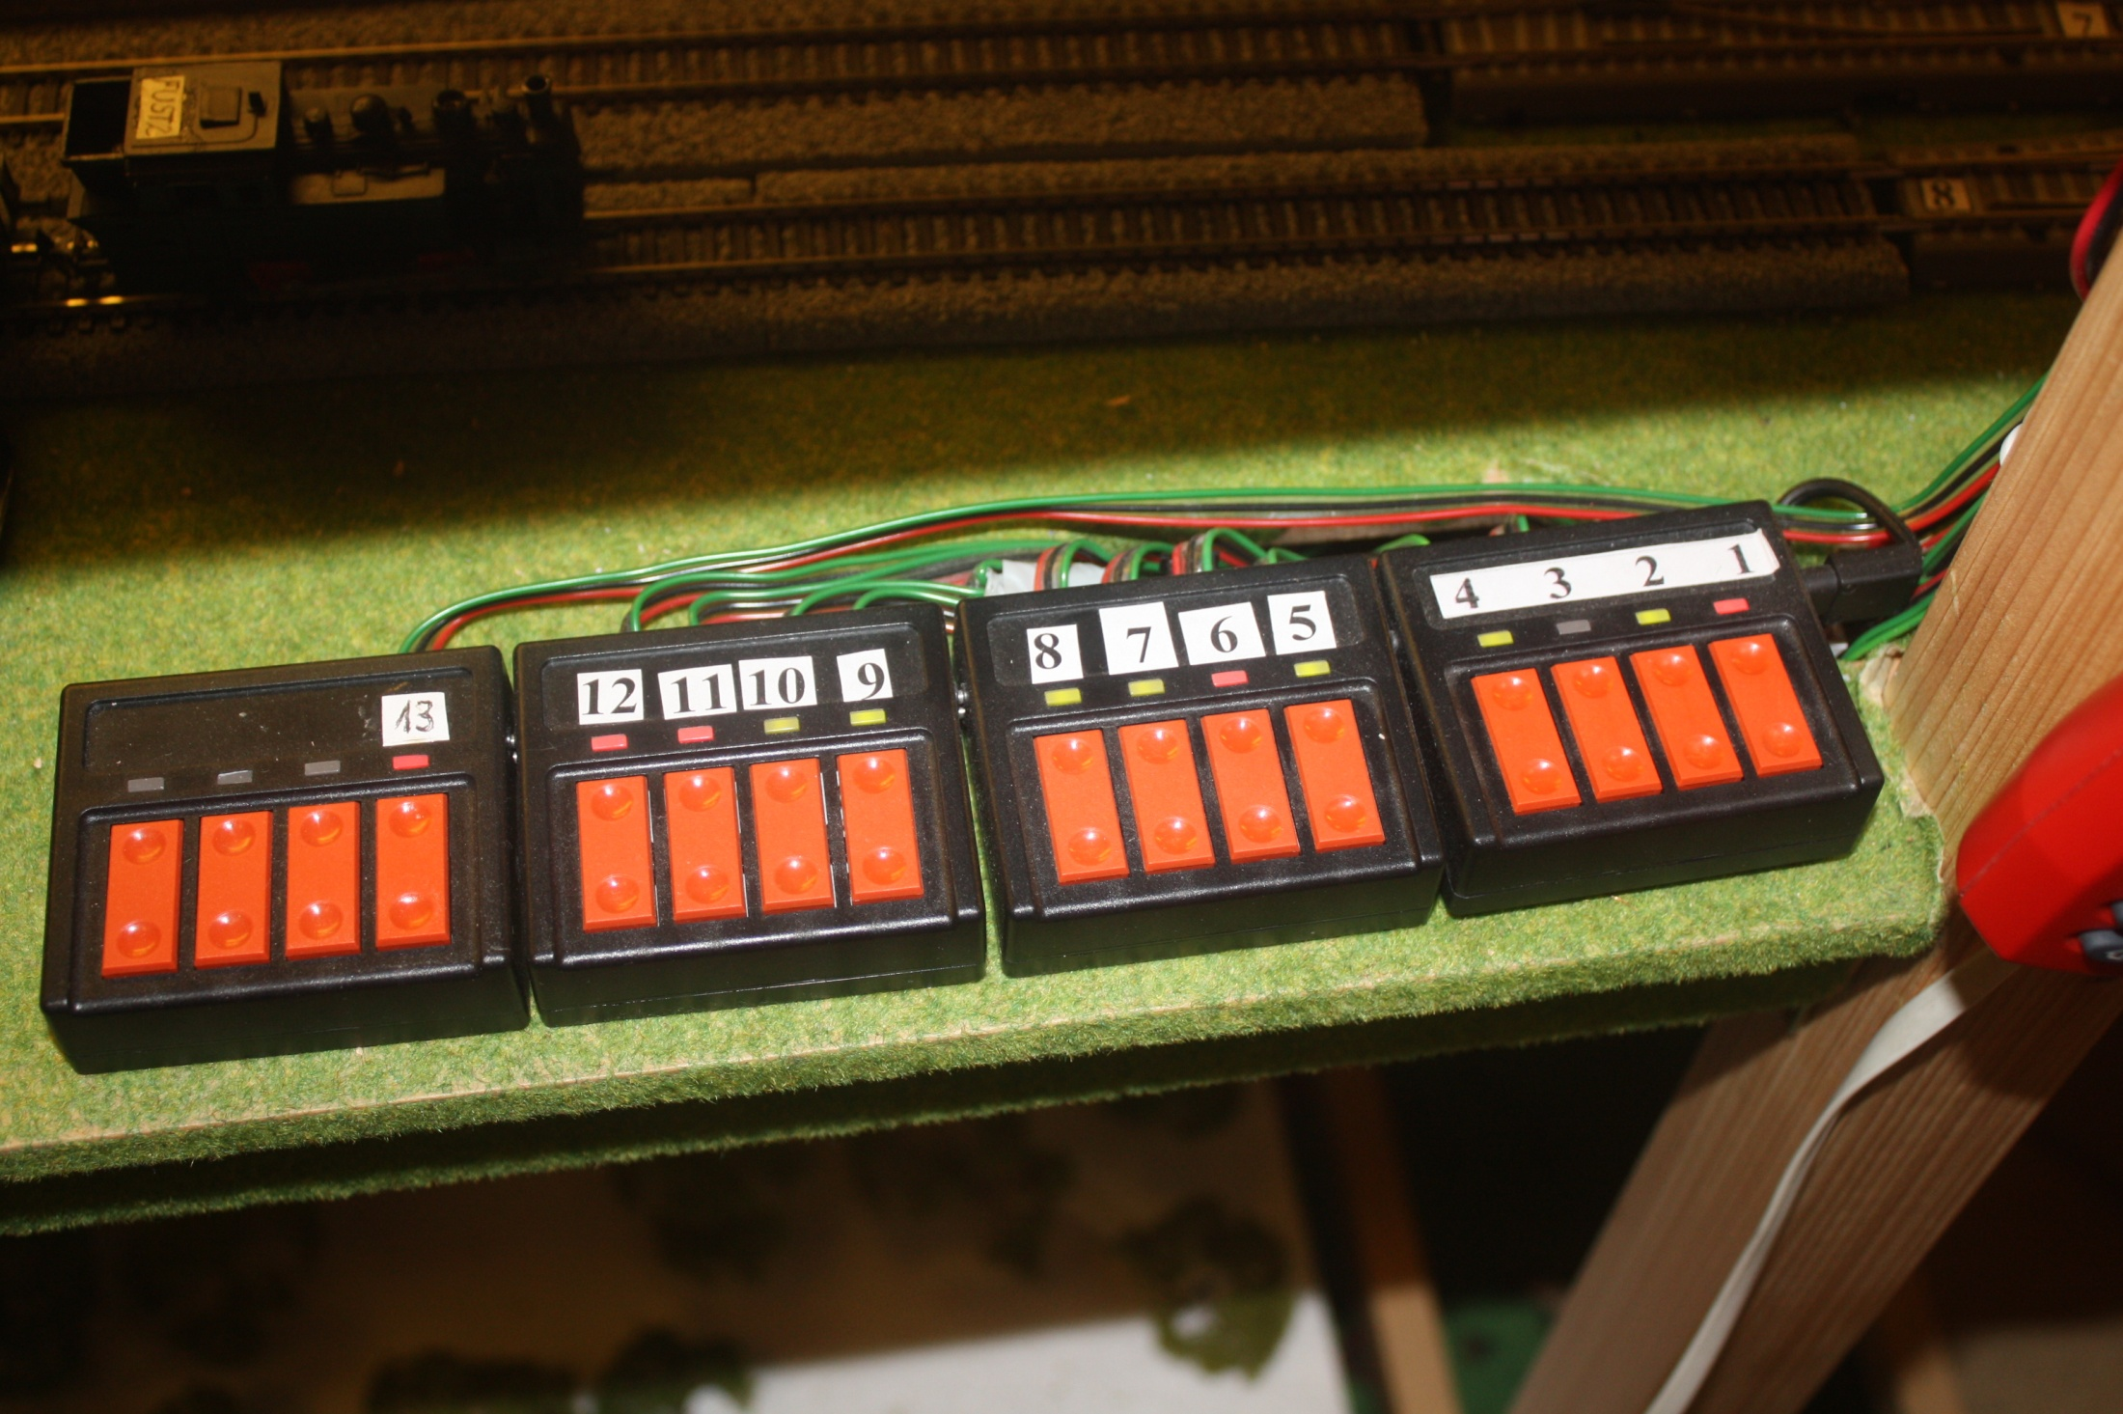

Slide 25
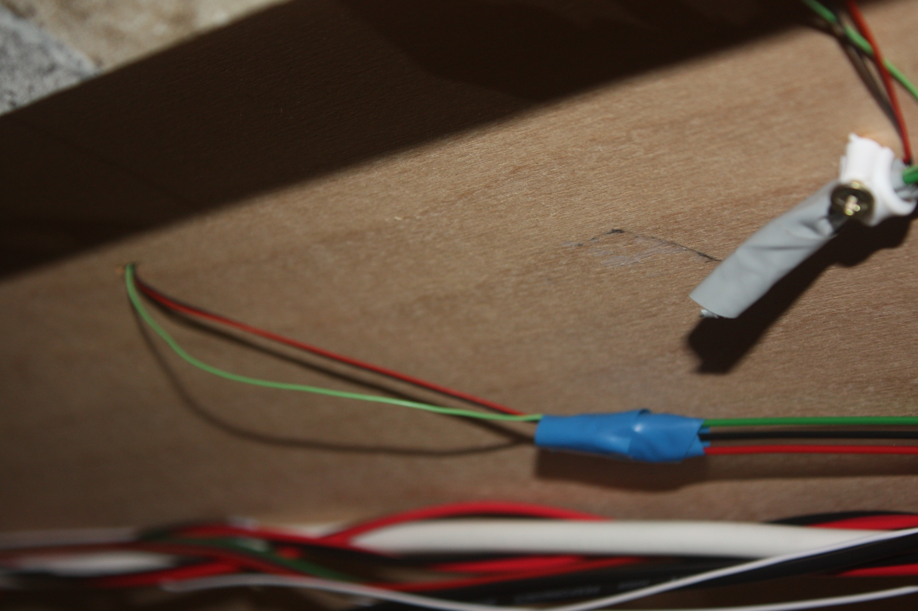

Slide 26
Alagút a sarokban
Háttér poszterhez illesztve,
Két bejárat, egy kijárat (?Pozsonyban?)
Hídról csak ilyen szélesen tud lejönni,
Fa vázszerkezet illesztve, csavarozva,
Folyékony gipszbe mártott vászonnal takarva,
Női kezek segítettek,
Díszítések, életképek,
Foglaltság-jelző Csíkos termékkel.

Slide 27
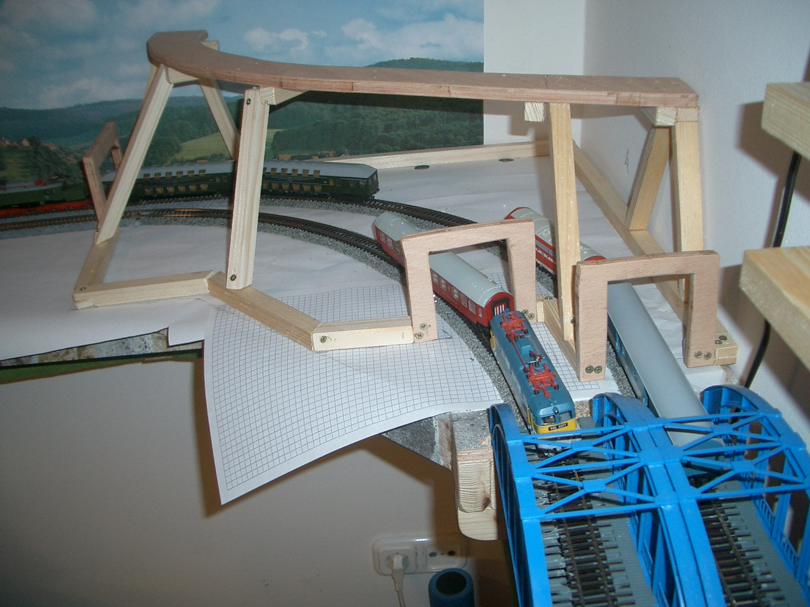

Slide 28
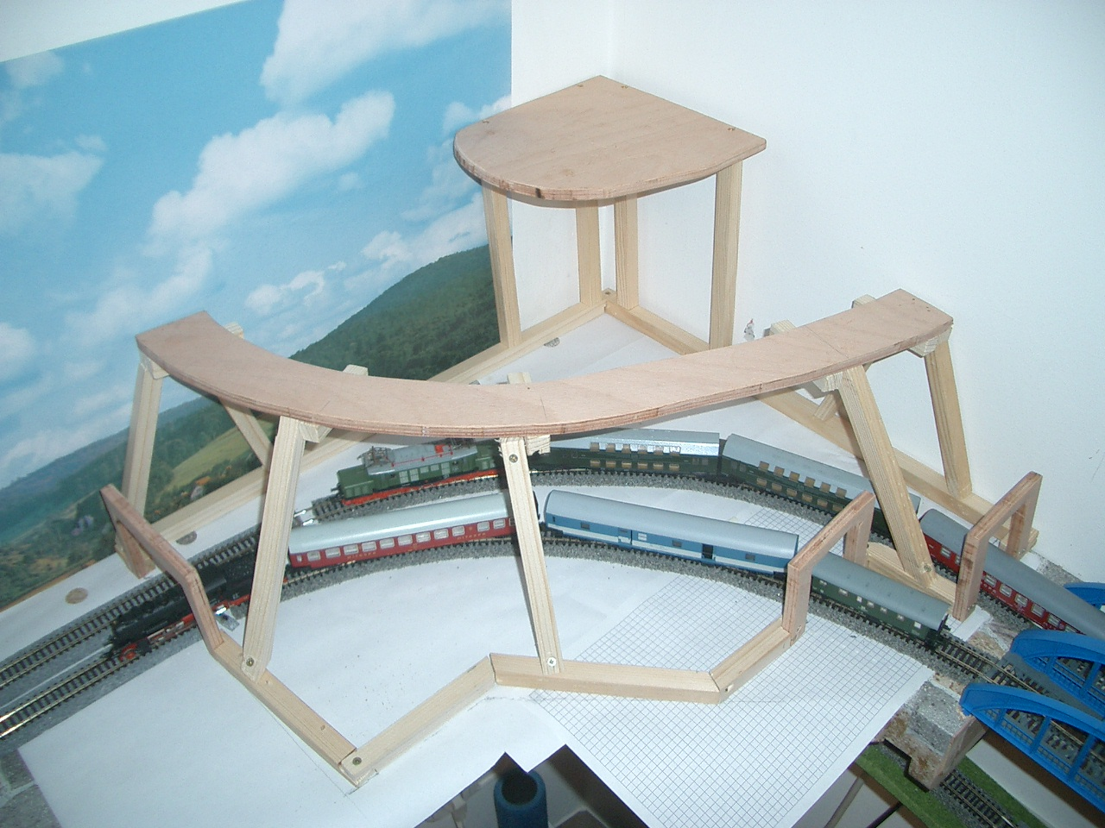

Slide 29
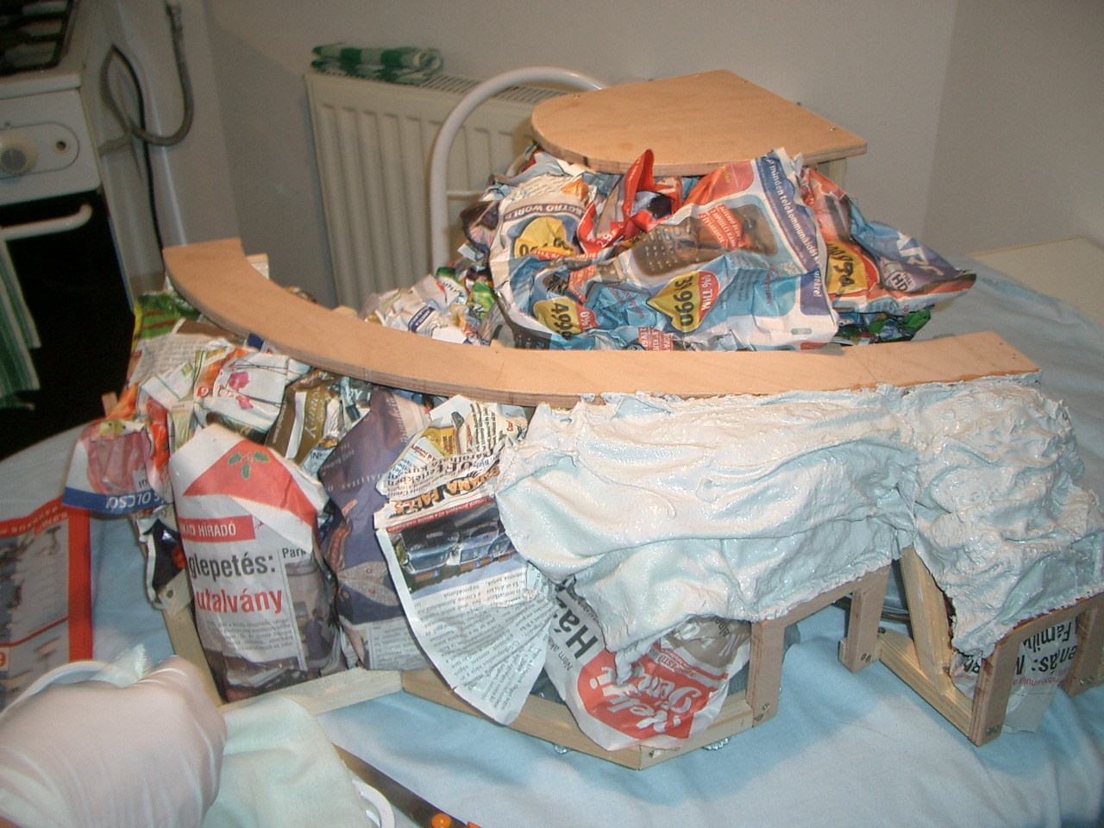
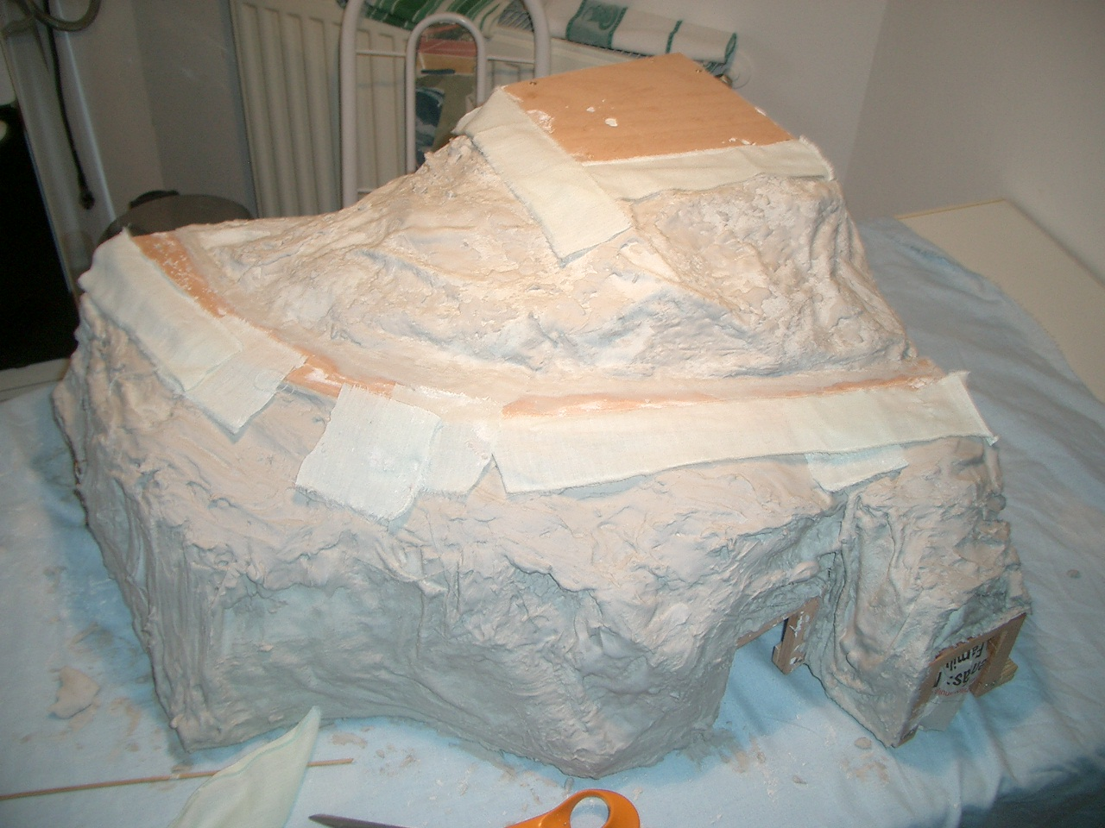

Slide 30
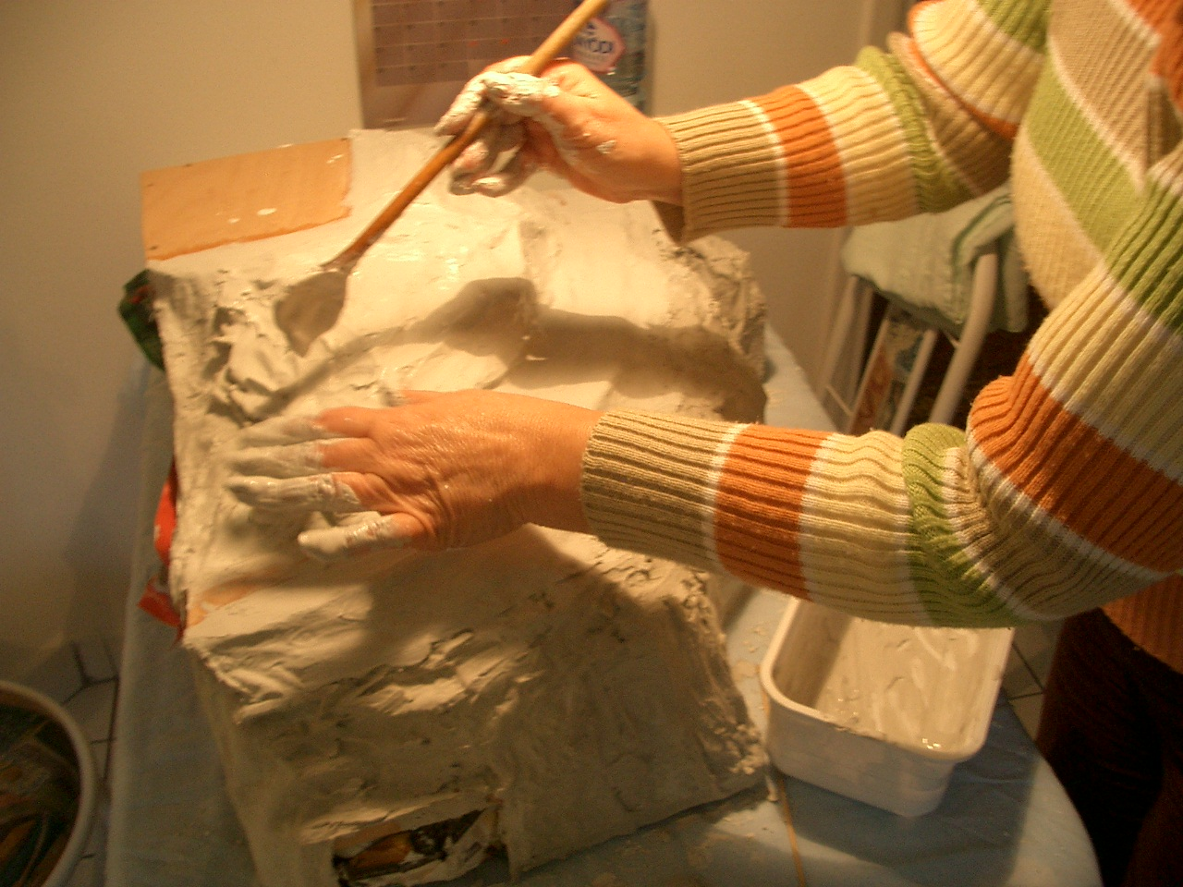

Slide 31
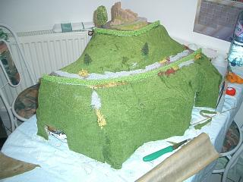

Slide 32
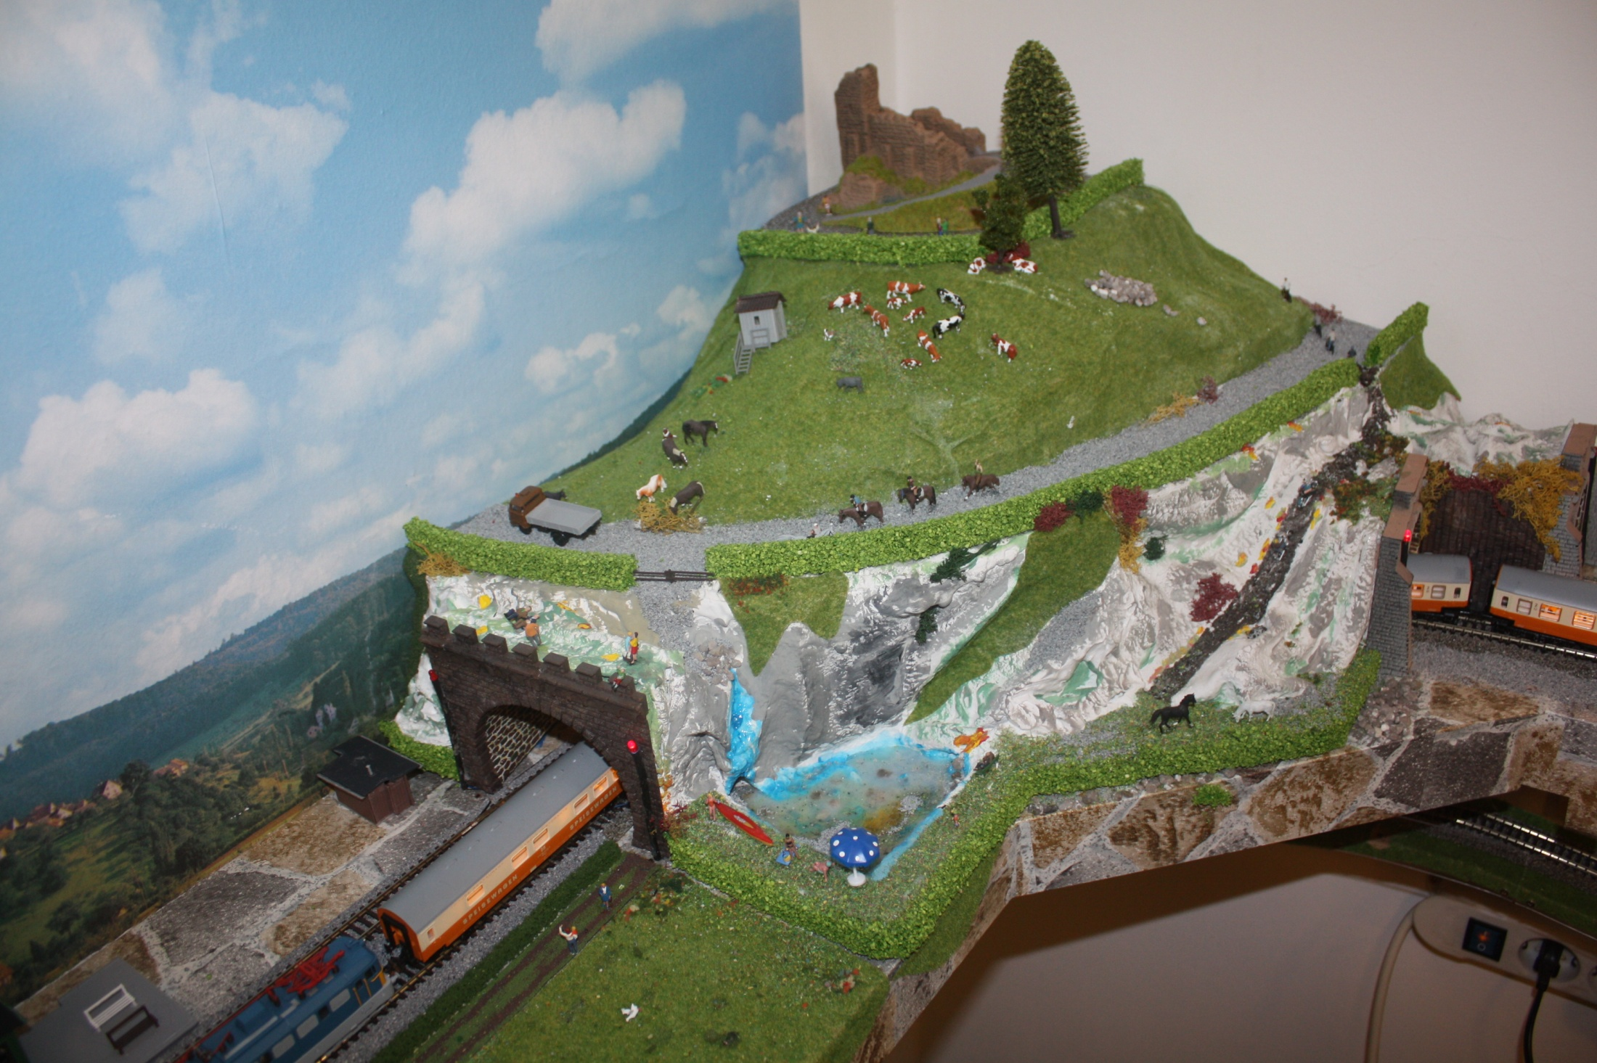

Slide 33
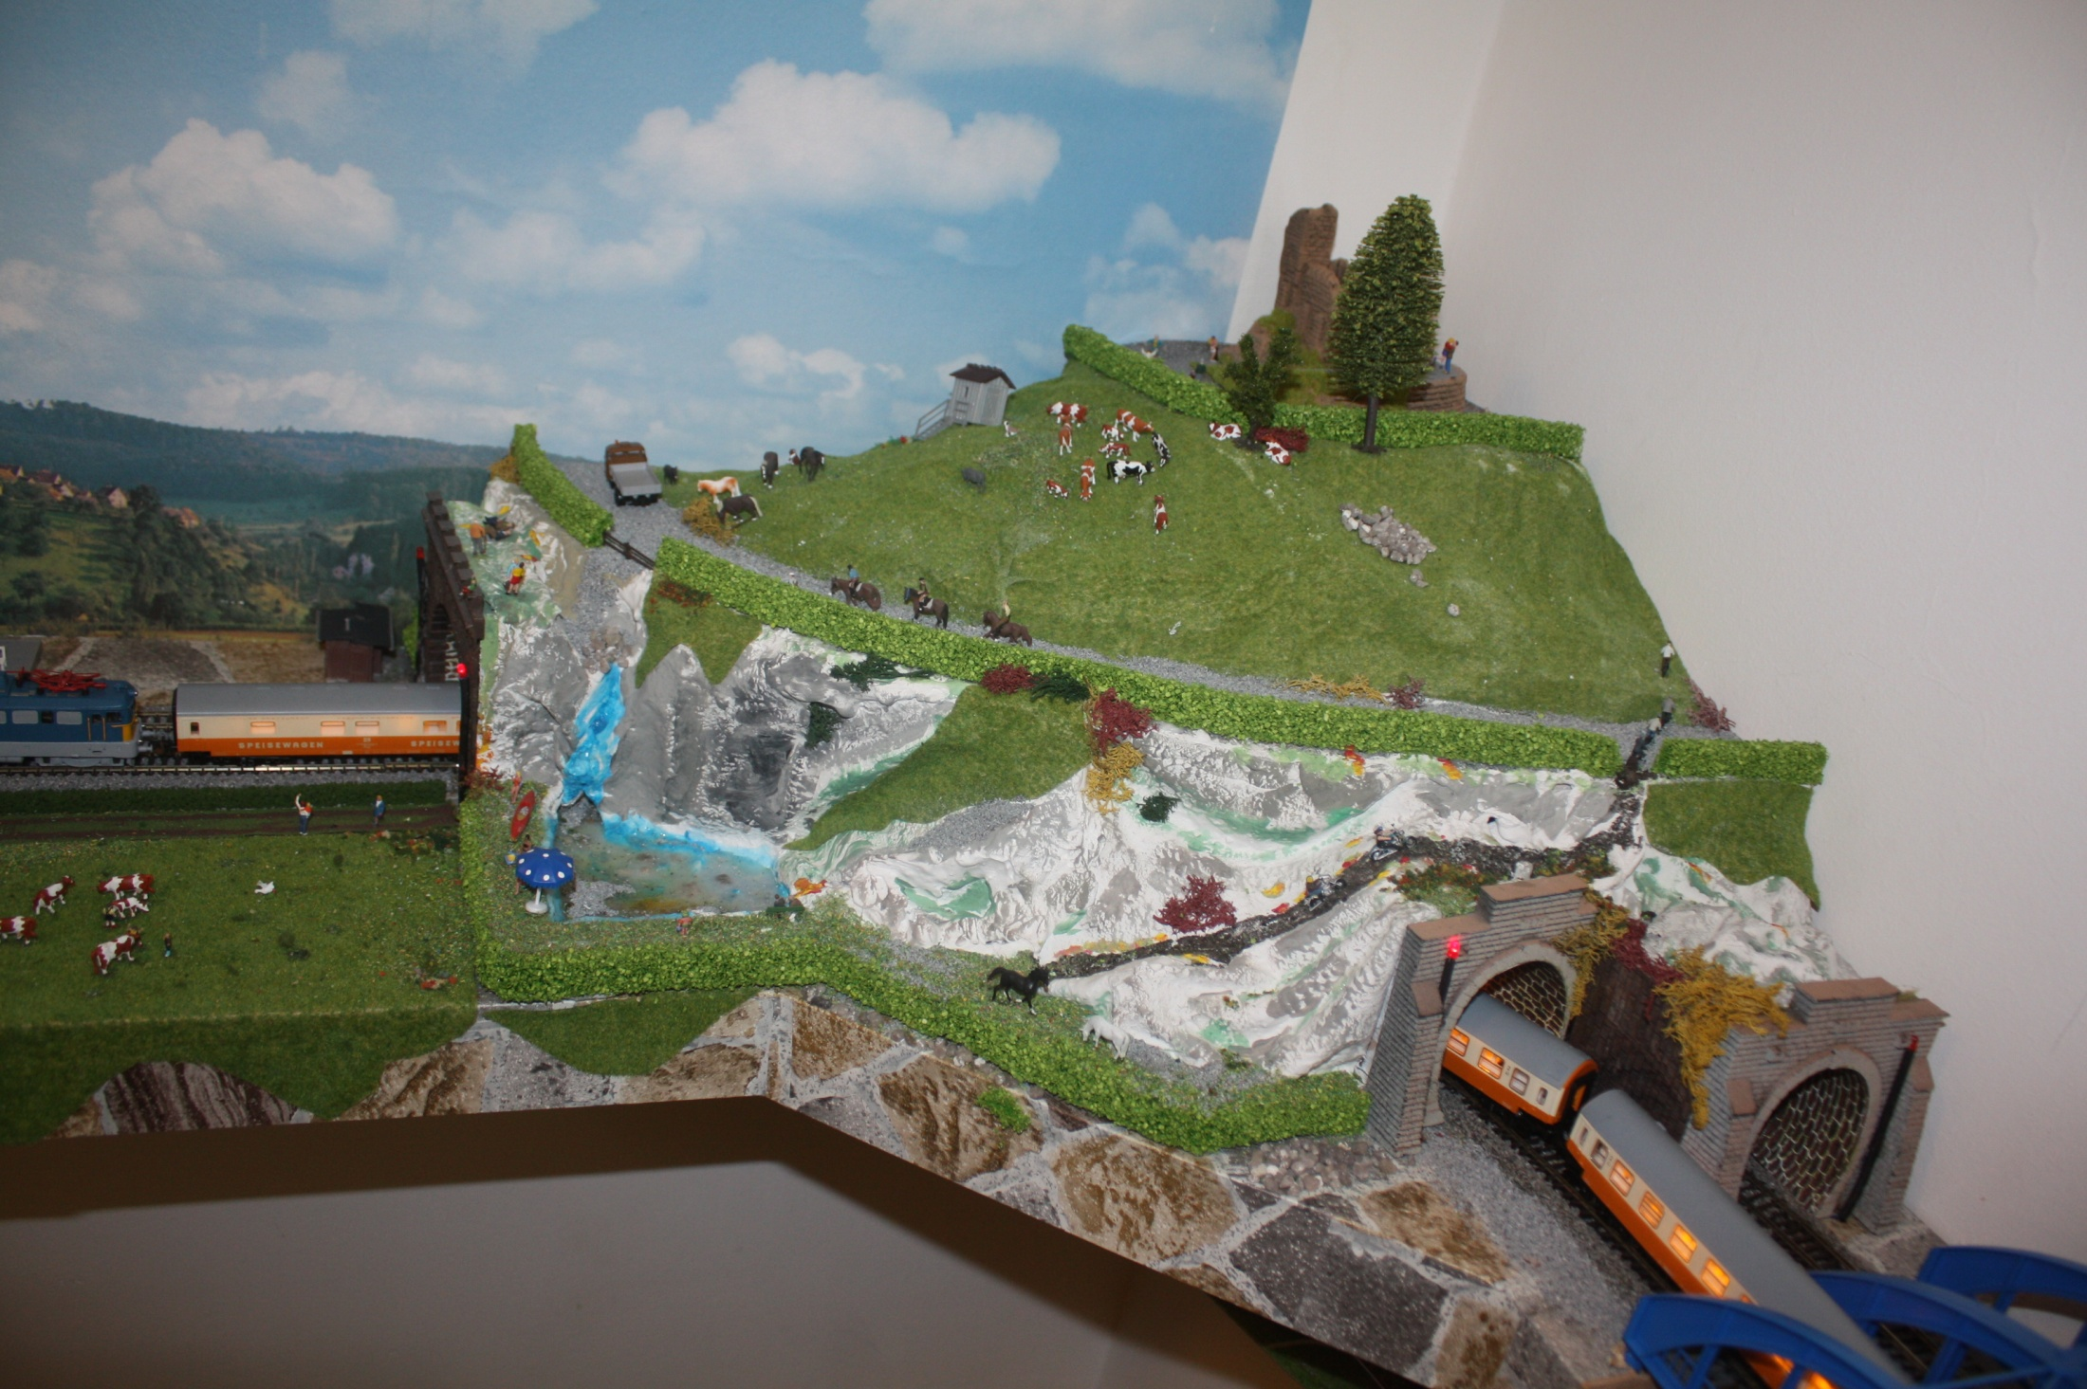

Slide 34
Büszkeségek
Alagút foglaltság-jelző,
Fénysorompó Csíkos – Zemoki kombináció,
Karos sorompó: kétvágányos, kétirányú,
Csíkos féle foglaltság-jelzőkkel, nem egyszerű bekötni.
Viessmann sorompó, nagyon gyors, nagyot kattan,
Csak a világító vagonokat érzékeli.
Saját készítésű peronok ☺.

Slide 35
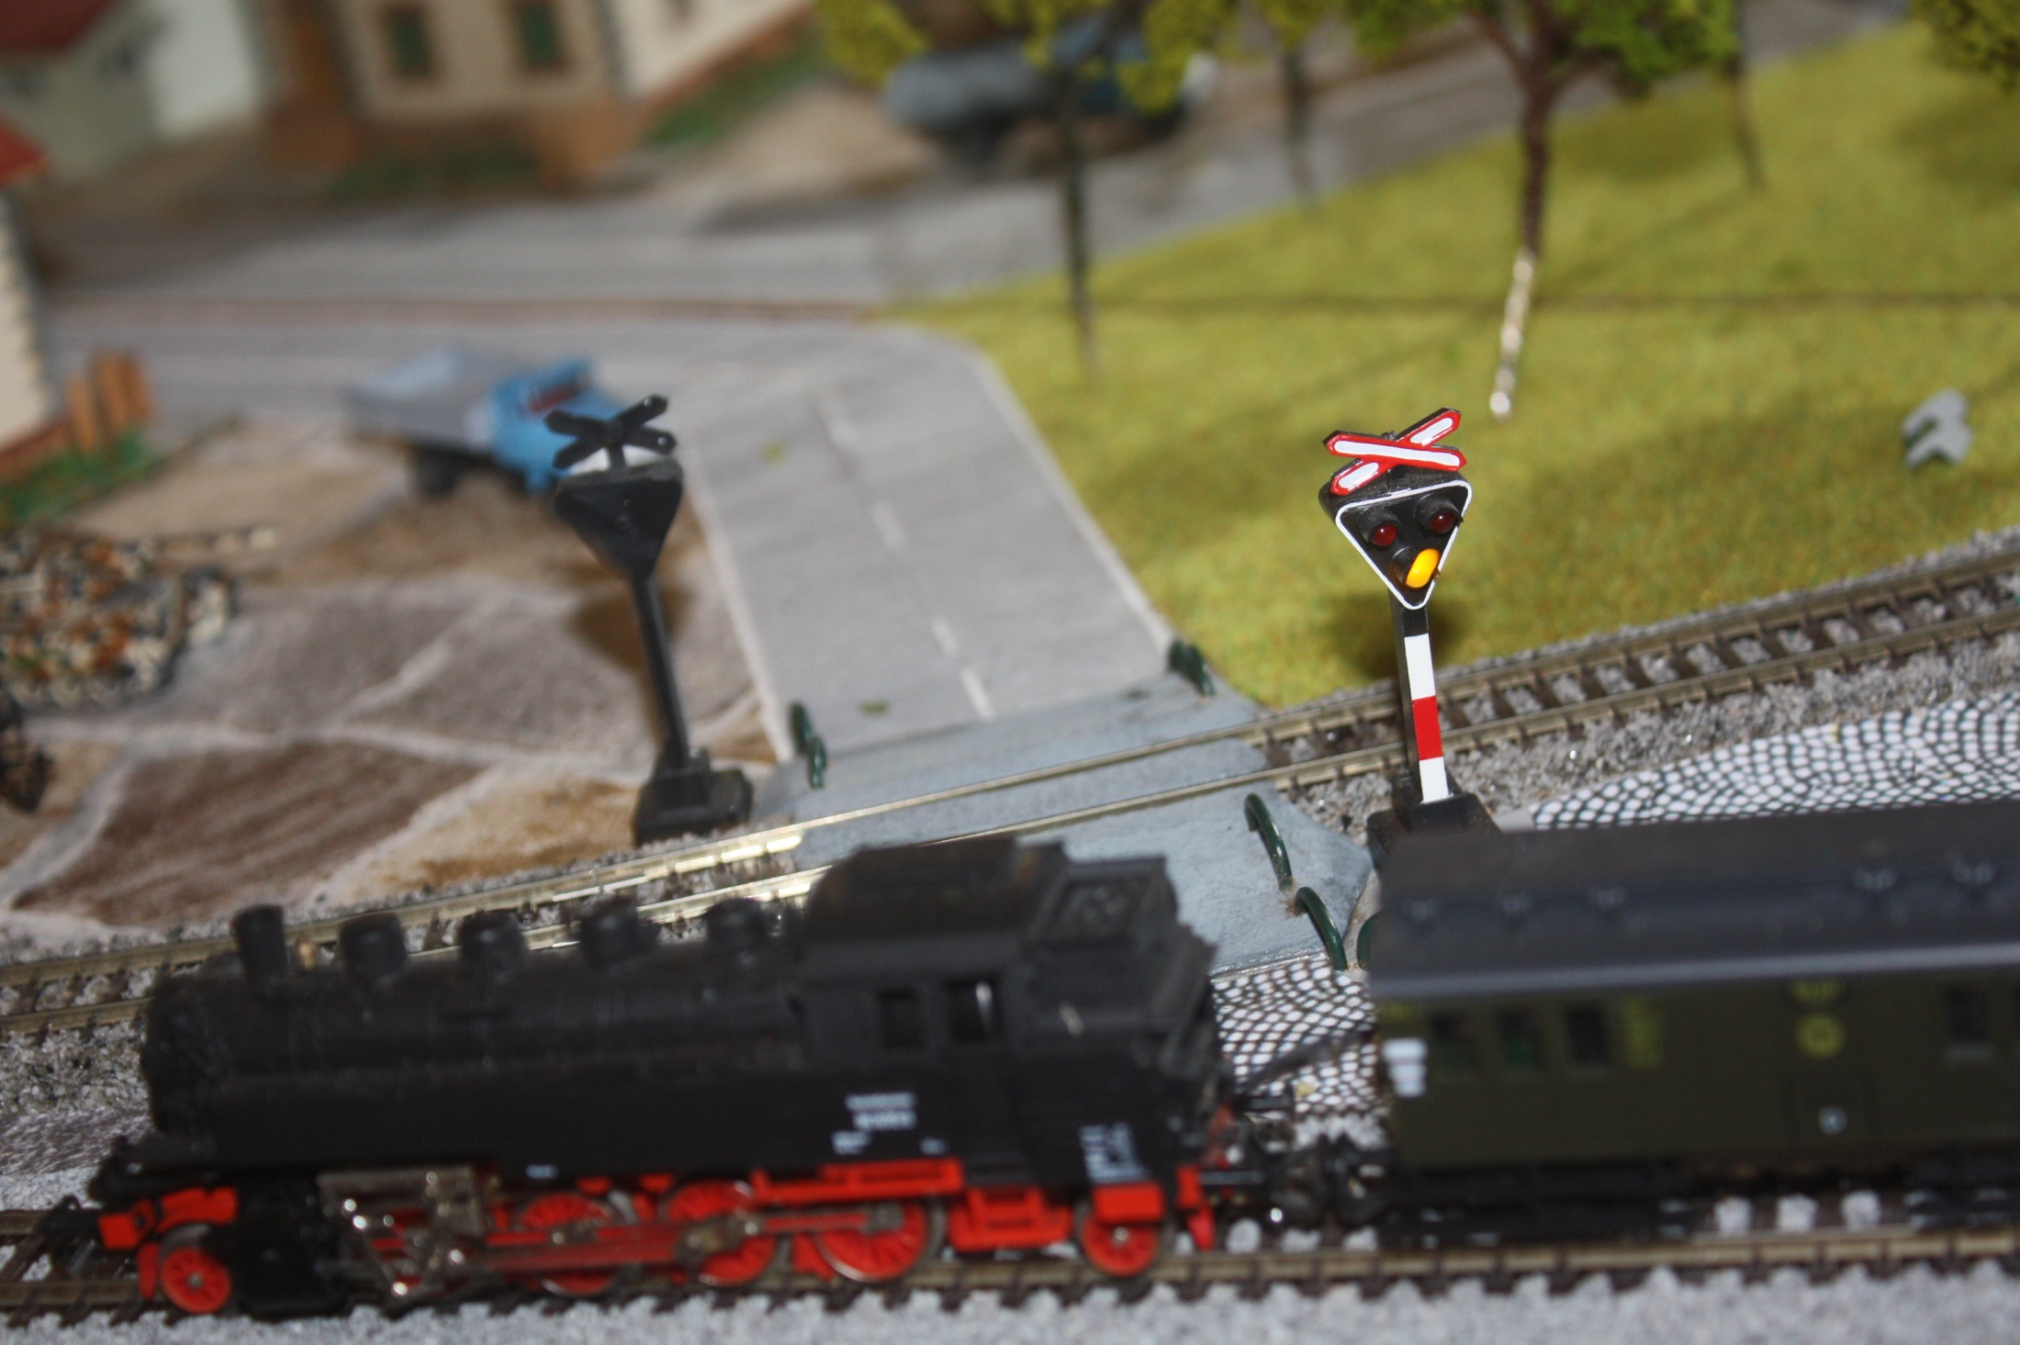

Slide 36
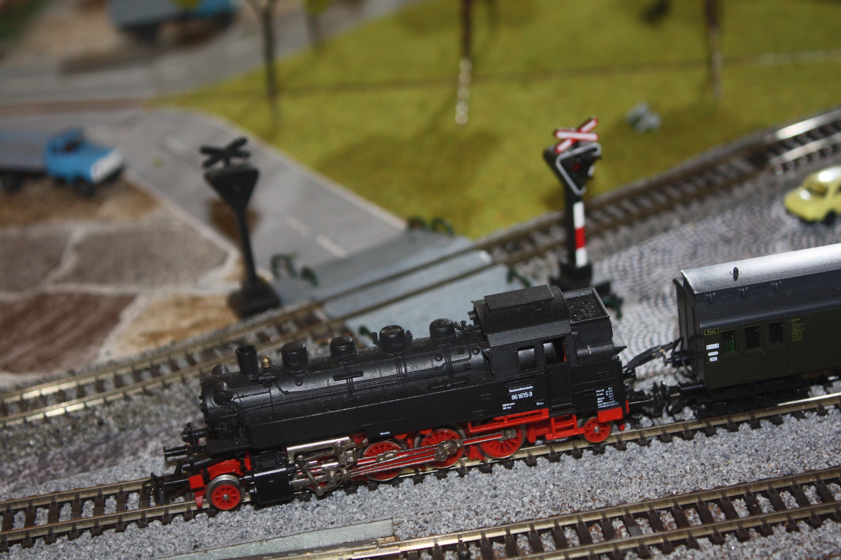
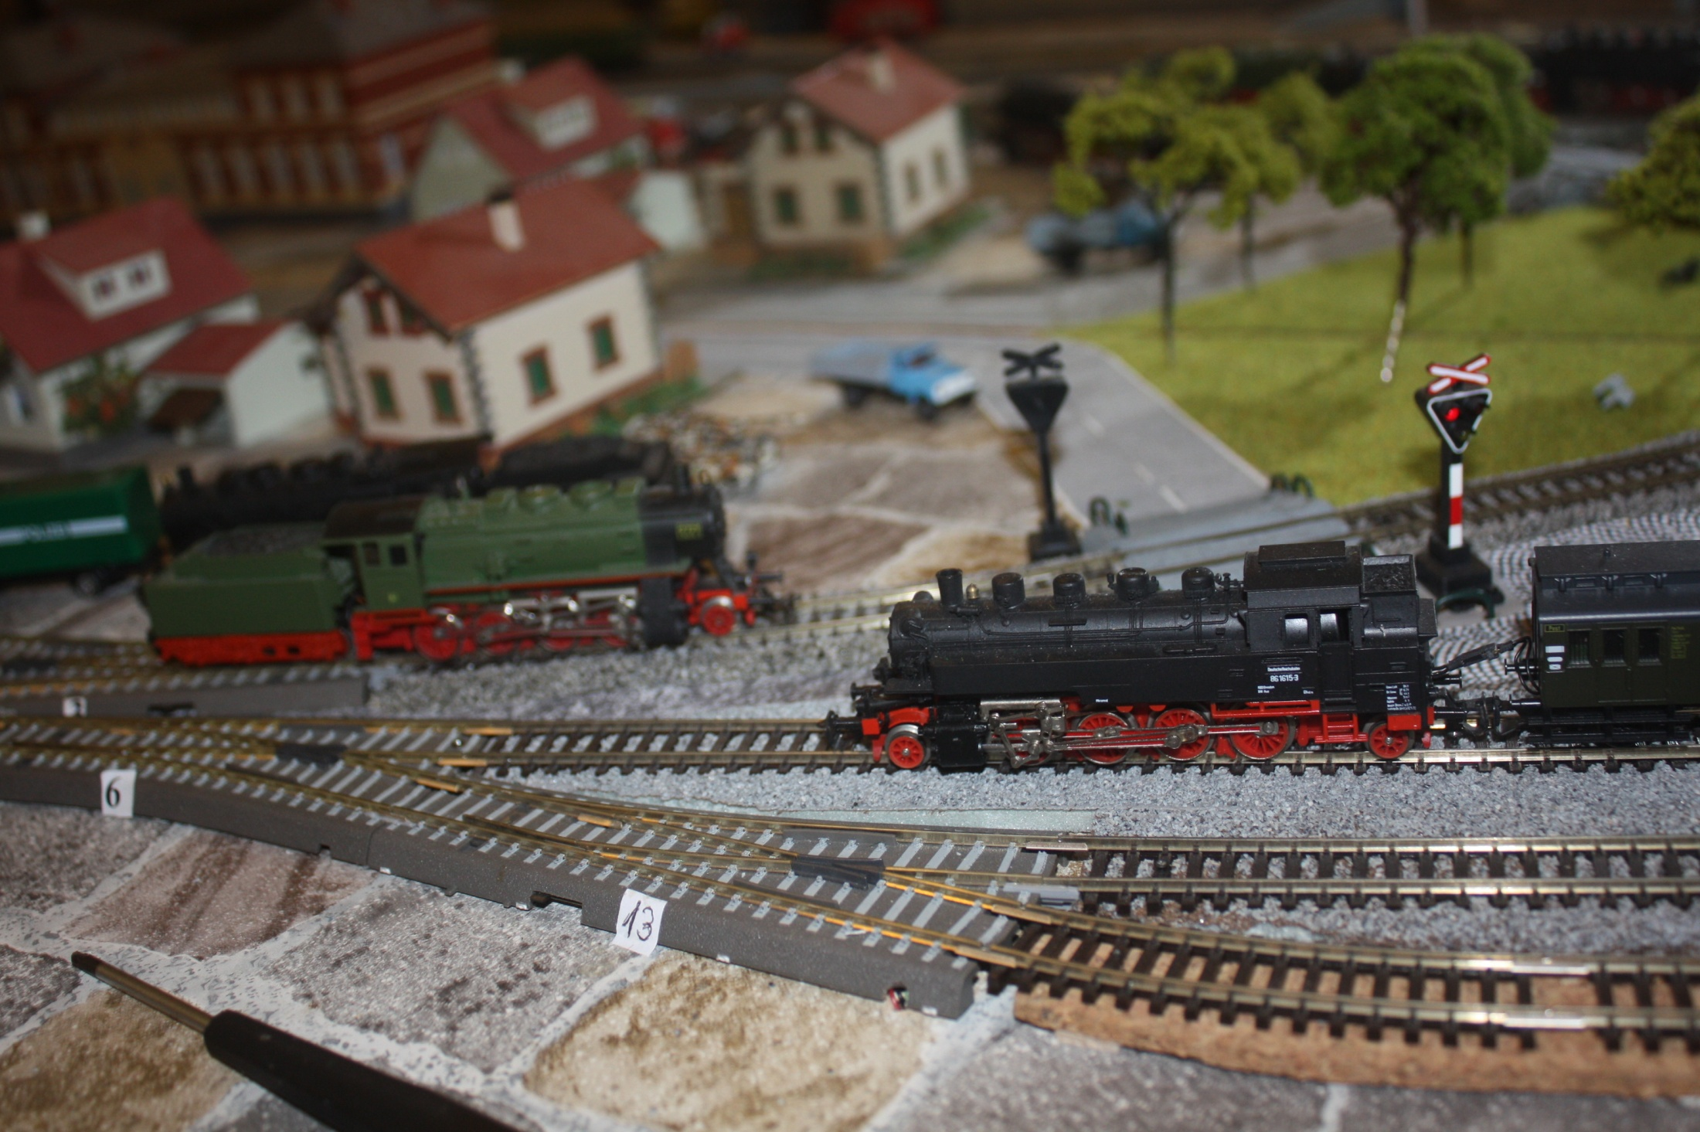

Slide 44
Most készül
Házak, terepek világítása,
Fű, fa, virág: női segítséget várok!
Homok-átrakó, leöntve ragasztóval…
Teniszpálya,
Jelzők (csak karos!) elhelyezése Lezlinilzen segítséggel,
Stb, stb

Slide 45
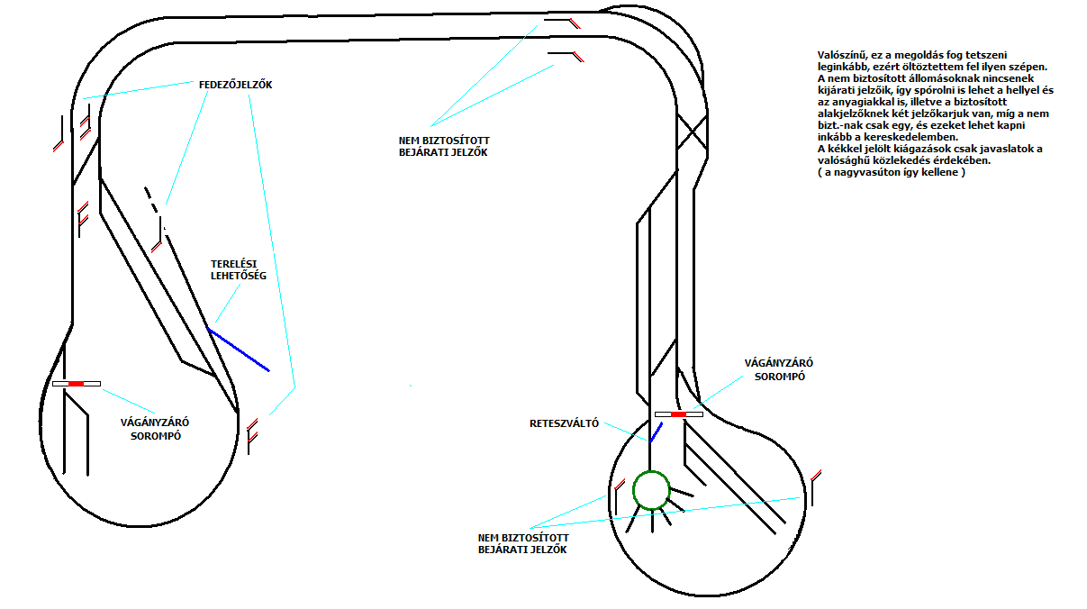

Slide 46
Fejlesztési lehetőségek
Magasvasút,
A két hurok mobil összekötése,
„Stadion csigavonal” feljáró a rendezőről,
PC irányítás (majd az unokák!)
Köszönöm a figyelmet!

